Slide 1
15장. 함수 2
01_ 함수의 모든 것

Slide 2
오버로딩(Overloading)
오버로딩을 사용해서 두 가지 버전의 max() 함수를 만드는 예
오버로딩을 사용할 수 없다면 서로 다른 이름의 함수를 만들어서 사용해야 한다.
void max( int a, int b );
float max( float a, float b );
void max_i( int a, int b );
float max_f( float a, float b );
오버로딩이란,
여러 함수들이 동일한 이름을 사용할 수 있는 기능을 말한다
➔ 개발자를 위한 편의 기능이다

Slide 3
기본적인 오버로딩의 규칙
인자의 타입을 통해서 호출될 함수를 결정한다.
반환 값만 틀린 경우는 오버로드 할 수 없다.
시그니처가 다르더라도 오버로드 할 수 없는 경우
int VariableReturnType( char c, int i ); // 1번
double VariableReturnType( char c, double d ); // 2번
...
VariableReturnType( ‘A’, 100 ); // 1번 함수 호출
VariableReturnType( ‘A’, 100.12 ); // 2번 함수 호출
int VariableReturnType( char c, int i );
double VariableReturnType( char c, int i ); // Error
...
VariableReturnType( ‘A’, 100 ); // 어느 함수를 호출해야 할 지 모름
void SameSignature( int i );
void SameSignature( int& r );
...
int i = 10;
SameSignature( i ); // 어느 함수를 호출해야 할 지 모름

Slide 4
적당한 함수를 찾는 순서
오버로드 된 여러 버전의 함수 중에서 알맞은 함수를 찾는 순서
  1. 정확하게 일치하는 경우(Exact Match)
  2. 승진에 의한 형변환(Promotion)
  3. 표준 형변환(Standard Conversions)
  4. 사용자에 의한 형변환(User-defined Conversions)
위의 규칙을 예제와 함께 살펴보자.
void WhichOne( float f ); // 1순위 (exact match)
void WhichOne( double d ); // 2순위 (promotion)
void WhichOne( int c ); // 3순위 (standard conversions)
int main()
{
WhichOne( 3.5f );
return 0;
}

Slide 5
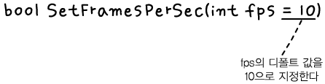
디폴트 인자
디폴트 인자를 사용하는 예
bool SetFramesPerSec(int fps = 10)
{
// 코드 생략
return true;
}
int main()
{
// 인자 없이 함수를 호출한다.
SetFramesPerSec();
return 0;
}
[그림 15-1]

Slide 6
디폴트 인자를 사용하는 규칙
디폴트 인자들은 오른쪽 끝에 모여 있어야 한다.
오버로딩과 디폴트 인자의 충돌하는 경우를 주의해야 한다.
// 올바름: 디폴트 인자 b, c는 오른쪽에 모여있다.
void DefaultArgs1( int a, int b = 2, int c = 3 );
// 올바름: 디폴트 인자 c는 오른쪽에 있다.
void DefaultArgs2( int a, int b, int c = 3 );
// 틀림: 디폴트 인자 a, b의 오른쪽에 보통 인자 c가 있어서는 안 된다.
void DefaultArgs3( int a = 1, int b = 2, int c );
// 틀림: 디폴트 인자 a의 오른쪽에 보통 인자 b가 있어서는 안 된다.
void DefaultArgs4( int a = 1, int b, int c = 3 );
// 틀림: 디폴트 인자 a의 오른쪽에 보통 인자 b, c가 있어서는 안 된다.
void DefulatArgs5( int a = 1, int b, int c);
void Ambiguous( int a, int b = 100 ); // 1번
void Ambiguous( int a ); // 2번
...
Ambiguous( 50 ); // 어느 것을 호출해야 할 지 모름

Slide 7
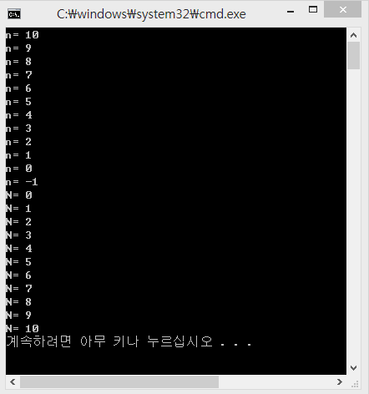
재귀 호출(Recursion)(1)
알고리즘의 정의에 대해 설명한다
#include "stdafx.h"
#include <iostream>
using namespace std;
void WhilePosition(int n)
{
cout<<"n= "<<n<<"\n“;
if(n<0)
return;
WhilePosition(n-1);
cout<<"N= "<<n<<"\n";
}
int _tmain(int argc, _TCHAR* argv[])
{
WhilePosition(10);
return 0;
}

Slide 8
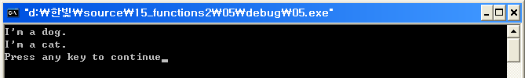
함수 포인터
함수 포인터를 사용해서 함수를 가리키는 예
실행 결과
void Dog()
{
cout << "I'm a dog.\n";
}
void Cat()
{
cout << "I'm a cat.\n";
}
// 중간 생략
void (*p)(); //함수에 대한 포인터 변수 정의
p = &Dog;
(*p)(); //p가 가리키는 것… 함수의 수행 !!
p = &Cat;
(*p)();
예제 15-5
[15-10]

Slide 9
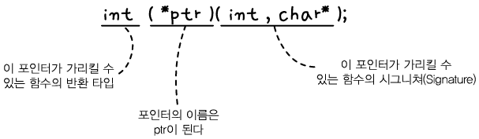
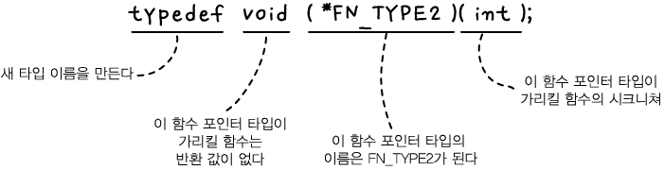
함수 포인터의 정의
함수 포인터 타입의 변수를 정의하는 방법
typedef로 함수 포인터 타입의 별칭 만들기
[15-12]
typedef void (*FN_TYPE2)(int); // 함수 포인터 타입의 별칭 만들기
FN_TYPE2 Func; // 함수 포인터 타입의 변수 정의
[15-13]

Slide 10
End of Document

